Slide 1
KHỞI ĐỘNG
GHÉP NỐI
GAME

Slide 2
LUẬT CHƠI
·GV sẽ chiếu/ đọc thẻ câu hỏi, nhóm nào có thẻ đáp án thì hô to và ghép với thẻ câu hỏi
·Lớp chia thành 4 nhóm
·Nếu nhóm nào hết thẻ trước thì nhóm đó chiến thắng
·Mỗi nhóm được phát 1 bộ thẻ đáp án

Slide 3
Mạng lưới sông ngòi dày đặc, chảy trên địa hình dốc nên
Chất lượng lao động ngày càng tăng
thuận lợi phát triển
thủy điện.
thuận lợi chuyển giao công nghệ.

Slide 4
Phân bố của ngành khai thác dầu thô và khí tự nhiên
Khí hậu nhiệt đới ẩm gió mùa nên
chủ yếu ở thềm lục địa phía nam.
nguồn năng lượng mặt trời dồi dào.

Slide 5
Nguồn nguyên liệu từ nông nghiệp phong phú
Ngành phát triển vào giữa thế kỉ XIX
thuận lợi phát triển công nghiệp chế biến.
sản xuất điện.

Slide 6
Ngành phát triển vào cuối thế kỉ XIX, phát triển ngành càng nhanh
Cơ sở vật chất kỹ thuật một số ngành đã lạc hậu nên
sản xuất, chế biến thực phẩm; dệt, sản xuất trang phục
tác động đến tính cạnh tranh của sản phẩm.

Slide 7
Phát triển công nghiệp xanh giúp
Ngành công nghiệp phân bố gắn với vùng nguyên liệu
Ứng phó với rủi ro; xúc tiến quá trình chuyển hóa xanh, hướng đến phát triển bền vững.
Công nghiệp sản xuất, chế biến thực phẩm

Slide 8
Ngành công nghiệp phân bố ở các đô thị lớn
Công nghiệp xanh là nền công nghiệp
Công nghiệp dệt, sản xuất trang phục
thân thiện với môi trường

Slide 9
BÀI 7: THỰC HÀNH: XÁC ĐỊNH CÁC TRUNG TÂM CÔNG NGHIỆP CHÍNH Ở NƯỚC TA
1 tiết

Slide 10
NỘI DUNG
- Xác định và kể tên các trung tâm công nghiệp chính ở nước ta theo quy mô giá trị sản xuất công nghiệp (rất lớn, lớn, trung bình, nhỏ).
- Kể tên các ngành công nghiệp trong mỗi trung tâm công nghiệp.

Slide 11
TÌM HIỂU CÁC TRUNG TÂM CÔNG NGHIỆP CHÍNH Ở NƯỚC TA

Slide 12
XÁC ĐỊNH QUY MÔ, CƠ CẤU NGÀNH CỦA CÁC TRUNG TÂM CÔNG NGHIỆP
Trung tâm công nghiệp
Bước 1: Dùng thước cm đo đường kính của đường tròn thể hiện quy mô của trung tâm công nghiệp ở phần chú giải
Rất lớn
Cơ khí
Nhiệt điện
Lớn
Khai thác, chế biến lâm sản
Trung bình
Nhỏ
CÀ MAU
Bước 2: Đo đường kính của trung tâm công nghiệp trên bản đồ và xác định quy mô của trung tâm đó ở mức nào? (rất lớn, lớn, trung bình, nhỏ)
Sản xuất, chế biến thực phẩm
ĐÀ NẴNG
Trung tâm công nghiệp
Bước 3: Xác định các kí hiệu nằm trong vòng tròn và đọc tên ngành dưới bảng chú giải
Cam Đường
Điểm công nghiệp

Slide 13
XÁC ĐỊNH VÀ KỂ TÊN CÁC TRUNG TÂM CÔNG NGHIỆP CHÍNH
HOẠT ĐỘNG 1
Hoạt động nhóm
Thời gian 15 phút
Quan sát
hình 6.1, hoàn thành PHT
Chấm chéo sản phẩm

Slide 14
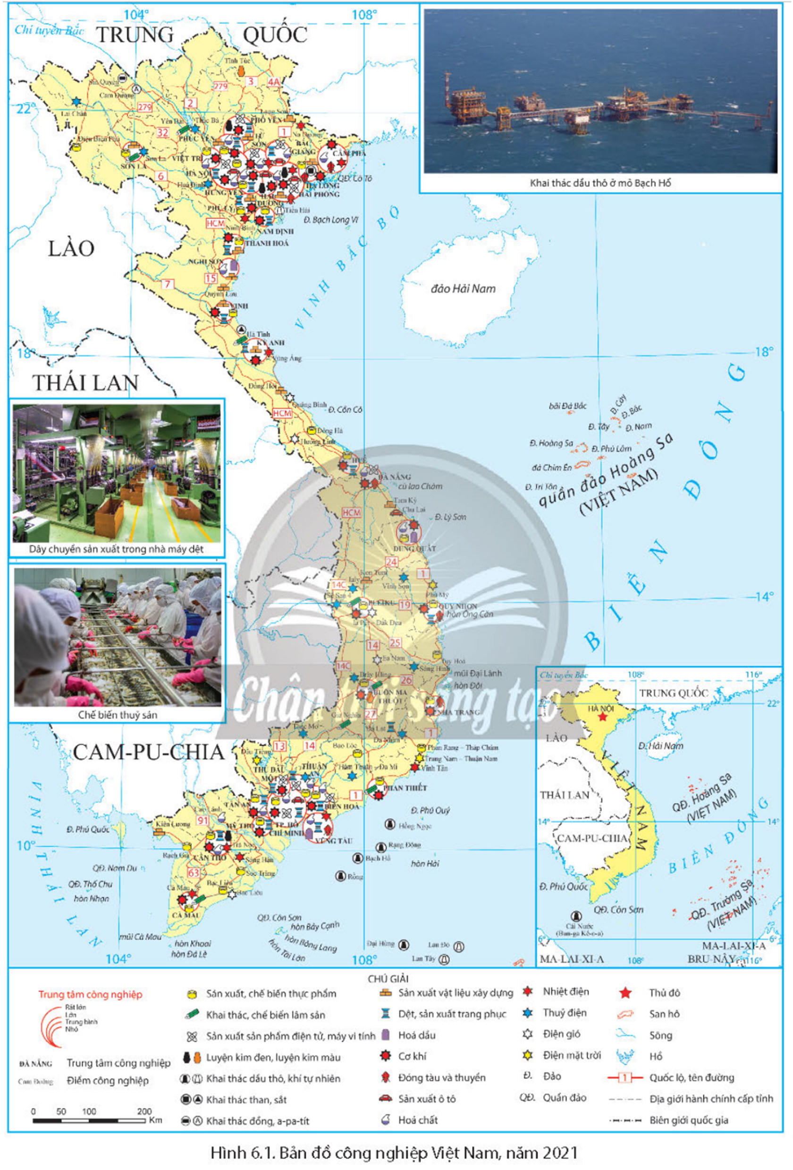
PHIẾU HỌC TẬP
Quy mô giá trị sản xuất công nghiệp | Trung tâm công nghiệp | Các ngành công nghiệp chính
Rất lớn
Liệt kê các trung tâm công nghiệp
Lớn
Trung bình
Nhỏ

Slide 15
Quy mô giá trị sản xuất công nghiệp | Trung tâm công nghiệp | Các ngành công nghiệp chính
Rất lớn
Nếu chỉ kể được từ 2/3 số ngành thì được 0,5 điểm; dưới ½ số ngành thì không cho điểm
CHẤM CHÉO
Cơ khí; hóa chất; sản xuất, chế biến thực phẩm; sản xuất sản phẩm điện tử, máy vi tính; sản xuất ô tô; dệt, sản xuất trang phục
Hà Nội
1 điểm
6 ngành- 1 điểm
Cơ khí; hóa chất; sản xuất sản phẩm điện tử, máy vi tính; sản xuất ô tô; sản xuất vật liệu xây dựng; đóng tàu và thuyền; luyện kim đen; nhiệt điện
Hải Phòng
1 điểm
6 ngành- 1 điểm
Cơ khí; hóa chất; sản xuất, chế biến thực phẩm; sản xuất sản phẩm điện tử, máy vi tính; sản xuất ô tô; dệt, sản xuất trang phục
Tp. Hồ Chí Minh
1 điểm
6 ngành- 1 điểm

Slide 16
Quy mô giá trị sản xuất công nghiệp | Liệt kê các trung tâm công nghiệp
Lớn
Trung bình
Nhỏ
CHẤM CHÉO
− Nếu xác định sai quy mô của mỗi trung tâm thì trừ 0,25 điểm.
− Liệt kê được từ 2/3 đến đầy đủ số trung tâm thì được 1 điểm ở mỗi mức (tối đa là 3 điểm)
− Nếu chỉ kể được từ ½ đến 2/3 số trung tâm thì được 0,5 điểm; dưới ½ thì được 0,25 điểm.
Vũng Tàu, Biên Hòa , Thuận An, Cẩm Phả, Phúc Yên, Phổ Yên, Cần Thơ, Từ Sơn
Thủ Dầu Một, Dung Quất , Đà Nẵng, Hải Dương, Hưng Yên, Bắc Giang, Cần Thơ, Kỳ Anh
Cà Mau, Huế, Nghi Sơn, Thanh Hóa, Nam Định, Phủ Lý, Phan Thiết, Nha Trang, Buôn Ma Thuột, Plei ku, Quy Nhơn, Huế, Vinh, Hạ Long, Việt Trì, Sơn La

Slide 17
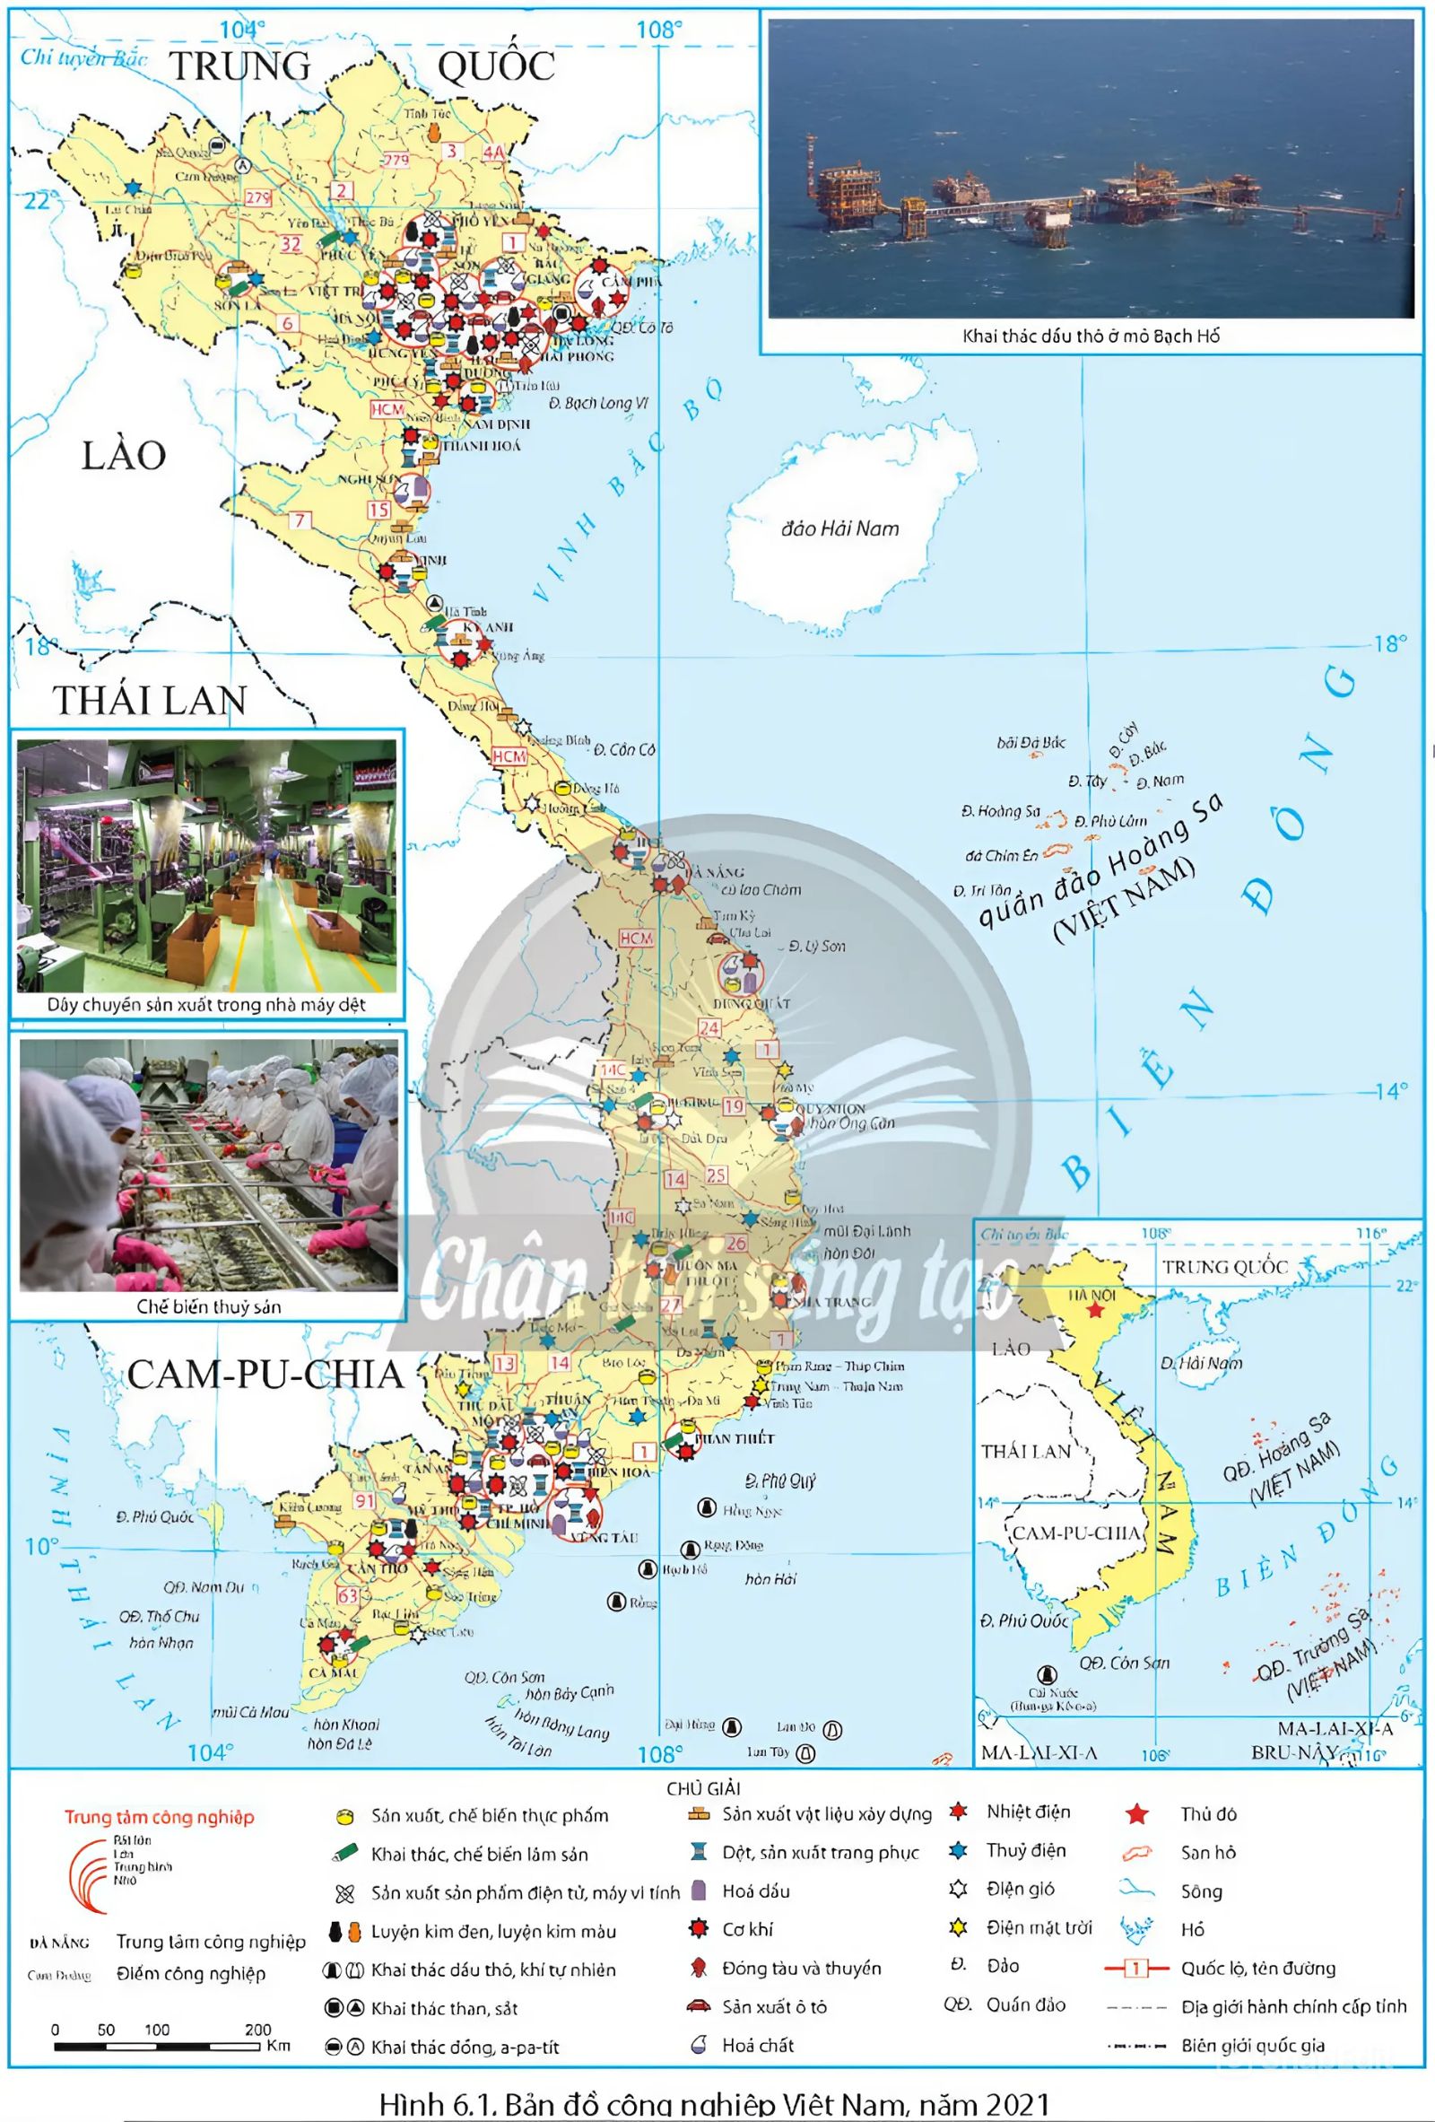
XÁC ĐỊNH TRÊN BẢN ĐỒ

Slide 18
LUYỆN TẬP
EM LÀ CHUYÊN GIA BẢN ĐỒ

Slide 19
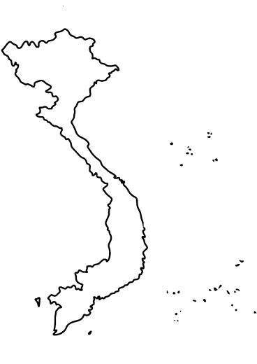
LUẬT CHƠI
Điền tên trung tâm công nghiệp vào vị trí chính xác
·Lớp chia thành 4 nhóm
Lập chú giải cho bản đồ.
·Mỗi nhóm được phát lược đồ trống

Slide 20
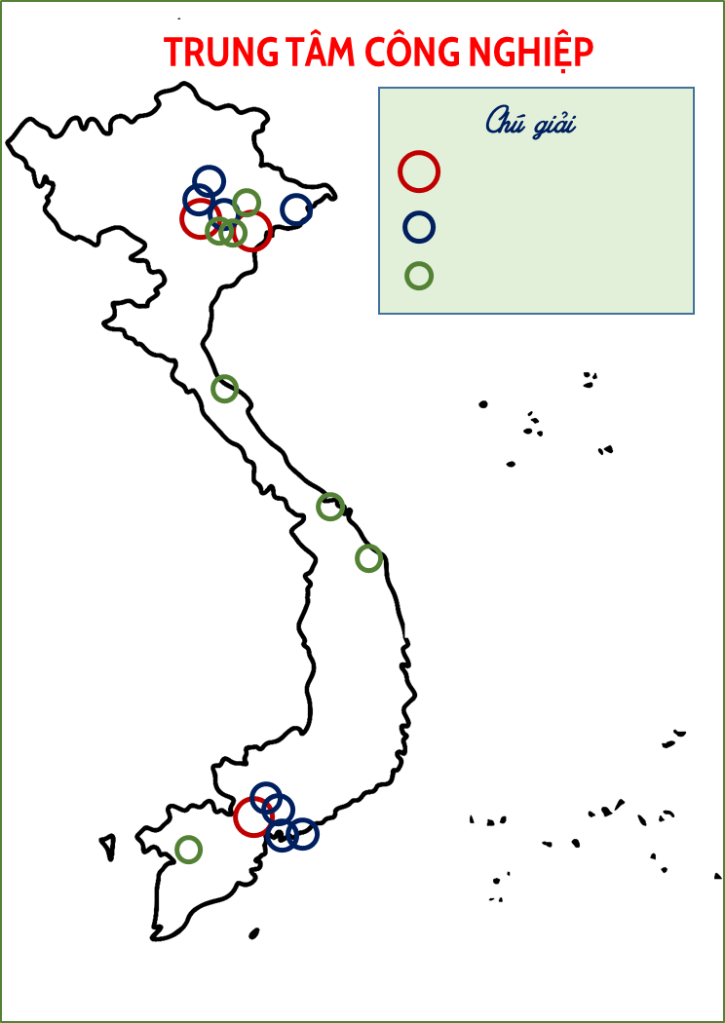
Thời gian:
5 phút
Chấm chéo sản phẩm

Slide 21
VẬN DỤNG
EM LÀ CHUYÊN GIA NGHIÊN CỨU

Slide 22
NHIỆM VỤ
sưu tầm thông tin, hình ảnh về khu công nghiệp/ trung tâm công nghiệp có tại địa phương
YÊU CẦU
+ Thời gian thực hiện: 1 tuần
+ Cách thức: bài viết trên giấy A4, hình / video tự chụp

Slide 23
THANK YOU

